Slide 1


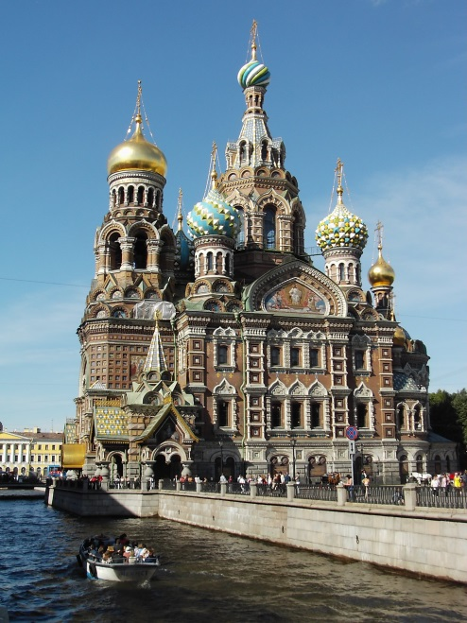
III Konkurs Wiedzy o Rosji
(Język – Kultura – Historia – Realia)
25 marca 2014
KATOLICKI UNIWERSYTET LUBELSKI JANA PAWŁA II
INSTYTUT FILOLOGII SŁOWIAŃSKIEJ
Konkurs odbywa się pod patronatem honorowym
Dziekana Wydziału Nauk Humanistycznych
Katolickiego Uniwersytetu Lubelskiego Jana Pawła II
oraz Centrum Języka i Kultury Rosyjskiej UMCS

Slide 2
PROGRAM
10: 00 – 10: 15 UROCZYSTE OTWARCIE KONKURSU
10: 15 – 11: 15 TEST
11: 15 – 11: 30 PRZERWA
11: 30 – 12: 15 WYKŁAD: OBRZĘDOWOŚĆ ŚWIĄT DOROCZNYCH W TRADYCJI PRAWOSŁAWNEJ - DR MIROSŁAWA KAWECKA
12: 15 – 13: 00 PREZENTACJA - RELACJA STUDENTKI V ROKU IFS - KAROLINY WOJDY Z WYPRAWY NAD BAJKAŁ
13: 00 - 14: 00 WIZYTA W MUZEUM UNIWERSYTECKIM HISTORII KUL
14: 00 UROCZYSTE OGŁOSZENIE WYNIKÓW KONKURSU
WIEDZY O ROSJI
ORAZ
KONKURSU DLA SZKÓŁ PONADGIMNAZJALNYCH NA NAJLEPSZĄ PREZENTACJĘ MULTIMEDIALNĄ JAK WYGLĄDA UKRAINA – PROPOZYCJA WYCIECZKI
pt. „NAD BRZEGAMI UKRAIŃSKICH RZEK (OSOBLIWOŚCI PRZYRODNICZE, ZABYTKI, MIASTA I MIASTECZKA)”
WRĘCZENIE NAGRÓD LAUREATOM
POKAZ ZWYCIĘSKICH PREZENTACJI MULTIMEDIALNYCH
Notes:
10: 00 – 10: 15 UROCZYSTE OTWARCIE KONKURSU
10: 15 – 11: 15 TEST
11: 15 – 11:30 PRZERWA
11:30 – 12:15 WYKŁAD: OBRZĘDOWOŚĆ ŚWIĄT DOROCZNYCH W TRADYCJI PRAWOSŁAWNEJ - DR MIROSŁAWA KAWECKA
12:15 – 13:00 PREZENTACJA - RELACJA STUDENTKI V ROKU IFS -KAROLINY WOJDY Z WYPRAWY NAD BAJKAŁ
13:00 - 14:00 WIZYTA W MUZEUM UNIWERSYTECKIM HISTORII KUL
14: 00 UROCZYSTE OGŁOSZENIE WYNIKÓW KONKURSU WIEDZY O ROSJI
ORAZ
KONKURSU DLA SZKÓŁ PONADGIMNAZJALNYCH NA NAJLEPSZĄ PREZENTACJĘ MULTIMEDIALNĄ JAK WYGLĄDA UKRAINA – PROPOZYCJA WYCIECZKI pt. „NAD BRZEGAMI UKRAIŃSKICH RZEK (OSOBLIWOŚCI PRZYRODNICZE, ZABYTKI, MIASTA I MIASTECZKA)”
- WRĘCZENIE NAGRÓD LAUREATOM
- POKAZ ZWYCIĘSKICH PREZENTACJI MULTIMEDIALNYCH

